Slide 1
Icinga2
Autores:
Adrián González Rodríguez
Abraham Ramos Martín
Cristian Santos Guillén
Javier Valencia Rodríguez

Slide 2
¿Qué es icinga2?
Icinga es un fork de Nagios creado en el año 2009. Es un sistema de monitorización de infraestructuras que añade más funcionalidades a Nagios.
Desarrollado en lenguaje C.
Versión actual es Icinga2.
Licencia GNU GPL (Software Libre).

Slide 3
Mejoras respecto a Nagios:
Moderna interfaz web.
Incorporación de conectores adicionales para bases de datos (MySQL/MariaDB, Oracle y PostgreSQL).
REST API.
Compatibilidad con Nagios y sus plugins.
Al ser software libre y disponer de una REST API, ha permitido que Icinga2 reciba mejoras de manera continua gracias a la comunidad y a las peticiones de los usuarios.

Slide 4
Características:
Monitorización de componentes de red (switches, routers, etc.)
Monitorización de servicios de red (SMTP, POP3, HTTP, ping, etc.)
Notificación a usuarios por correo electrónico
Nivel de alertas (Email, SMS, llamada telefónica, etc.)
Opción de utilizar la interfaz clásica o la actualizada

Slide 5
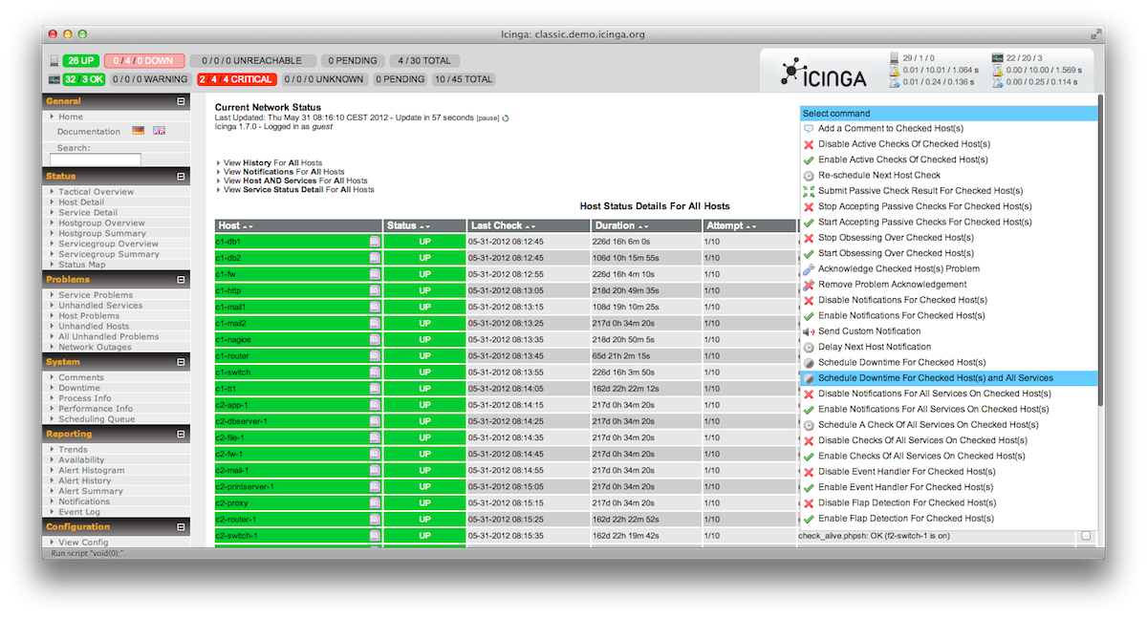
Icinga Classic UI

Slide 6
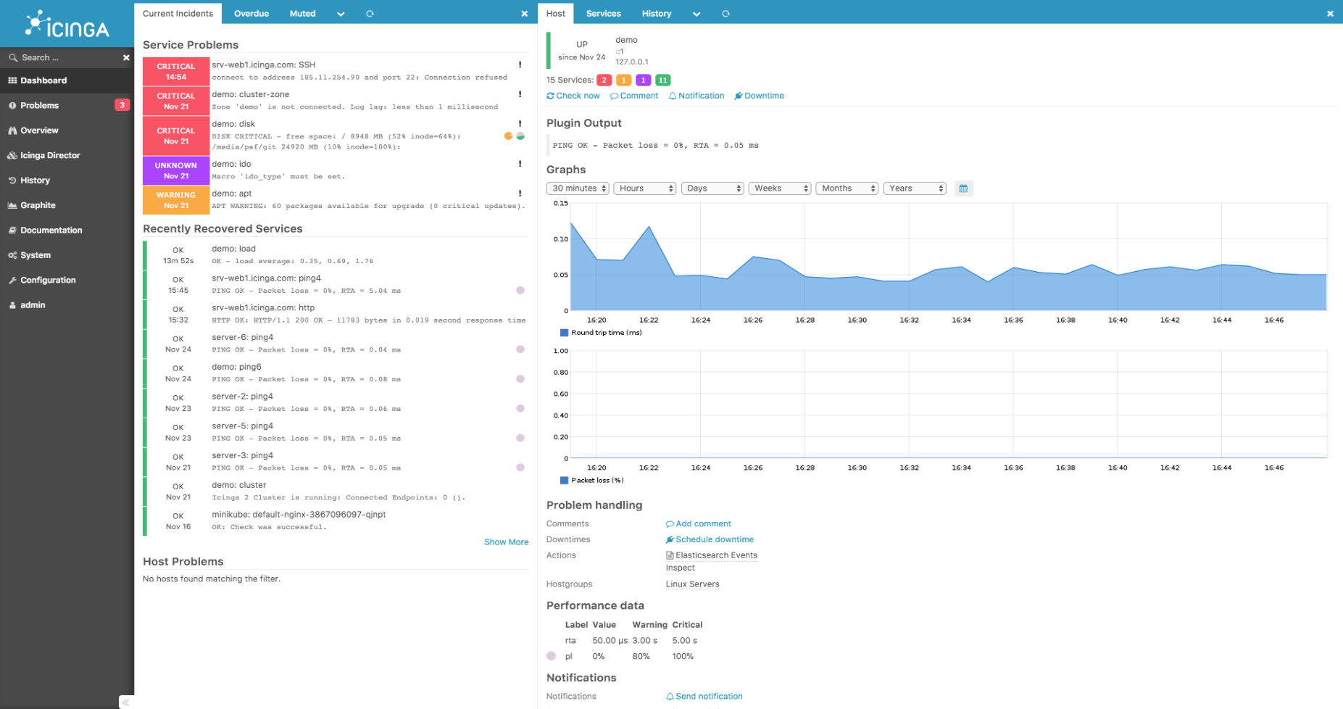
Icinga Web

Slide 7
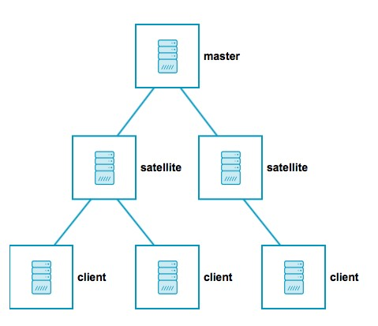
Funcionamiento
Maestro:
Nodo raíz.
Satélite:
Nodo subordinado de maestro. (Opcional)
Cliente:
Nodos que van a ser monitorizados.

Slide 8
Configuración básica
Maestro:
Servicio icinga2
Base de datos SQL
Interfaz web
Datos de los clientes
Notificaciones
Cliente:
No necesita configuración

Slide 9
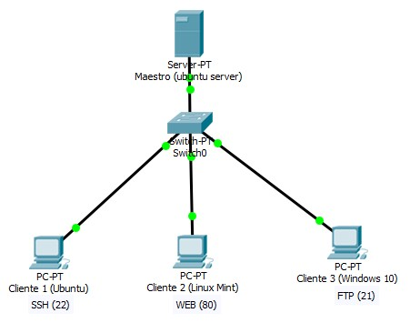
Demostración
Maestro
10.1.1.165
Cliente 1
SSH
10.1.1.13
Cliente 2
WEB
10.1.1.124
Cliente 3
FTP
10.1.1.19

